Slide 1
Как нам Spring Cloud Gateway жить помогает
Романов Алексей
Главный архитектор решений стрима ALM 2.0 Платформа
09.2023

Slide 2






Романов Алексей
Главный архитектор решений стрима ALM 2.0 Платформа
Telegram: @romanowalex
Github: https://github.com/Romanow
Стек: Java / Kotlin, Spring Boot, k8s, Istio
Достижения:
12 лет Java
6+ лет DevOps
9 лет преподаю в МГТУ им. Н.Э.Баумана курс «Распредленные Системы Обработки Информации»
Мы уже встречались на других Tech Talk в Иннотех

Slide 3
ПЛАН ДОКЛАДА
Разберемся что такое паттерн API Gateway: какие проблемы решает и где его использовать не надо.
Посмотрим что Spring Cloud Gateway умеет и чем он нам будет полезен:
Route Predicate как способ настроить гибкие правила проксирования.
CORS.
Gateway Filter Factory как средство модификации запросов.
Повторы запросов.
Rate Limiter.
Подключаем Spring Cloud Security для защиты наших endpoints.

Slide 4
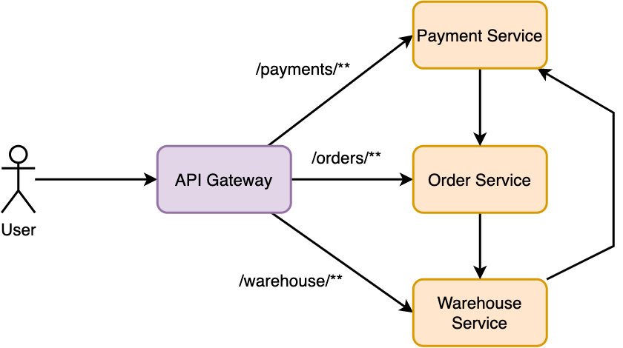
API GATEWAY
Gateway API находится между клиентами и службами, он выполняет функцию обратного proxy, передавая информацию от клиентов к сервисам.

Slide 5
Функции API GATEWAY
Routing – исползуется в качестве обратного прокси-сервера для перенаправления запросов на одну или несколько сервисов с помощью маршрутизации L7.
Повторное выполнение запросов (retry), Circuit Breaker, timeouts.
Безопасность – аутентификация и авторизация, black/white list и т.п. (это очень важный пункт, т.к. на API Gateway решается вопрос безопасности, а за ним находится доверенна зона (DMZ)).
Логирование запросов и ответов, мониторинг.
Агрегация и модификация запросов / ответов.

Slide 6

Gateway repo
https://github.com/Romanow/gateway-lecture

Slide 7
Route predicate
Route Predicate – декларативное описание routing’а на основе данных запроса:
Path
Query Params
Cookies
HTTP Headers
HTTP Methods
и т.д.
spring:
cloud:
gateway:
routes:
- id: path-route
uri: http://dictionary:8080
predicates:
- Path=/dict/**
- Method=GET,POST
- Header=X-Target-Service, dict
gateway/src/main/resoruces/application.yml

Slide 8
CORS
Cross-Origin Resource Sharing (CORS) — механизм, использующий дополнительные HTTP-заголовки, чтобы дать возможность агенту пользователя получать разрешения на доступ к выбранным ресурсам с сервера на источнике (домене), отличном от того, что сайт использует в данный момент.
Источник идентифицируется следующей тройкой параметров: схема, полностью определенное имя хоста и порт. Например, http://example.com и https://example.com имеют разные источники: первый использует схему http, а второй https.
Следовательно, 2 источника отличаются схемой и портом, тогда как хост один и тот же.

Slide 9
CORS
spring:
cloud:
gateway:
globalcors:
cors-configurations:
'[/**]’:
allowedOrigins: "*”
allowedMethods:
- GET
- POST
- PATCH
- PUT
- DELETE
$ curl -X OPTIONS \
-H 'Access-Control-Request-Method: GET' \
-H "Origin: http://localhost" \
http://localhost:8000/dict/v1/lego-sets/ -v
> OPTIONS /dict/v1/lego-sets/ HTTP/1.1
> Host: localhost:8000
> Access-Control-Request-Method: GET
> Origin: http://localhost
< HTTP/1.1 200 OK
< Vary: Origin
< Vary: Access-Control-Request-Method
< Vary: Access-Control-Request-Headers
< Access-Control-Allow-Origin: *
< Access-Control-Allow-Methods: GET,POST,PATCH,PUT,DELETE
gateway/src/main/resoruces/application.yml

Slide 10
Filters
StripPrefixGatewayFactory и PrefixPathGatewayFilterFactory – модифицируем path;
AddRequestHeaderGatewayFilterFactory – добавляем заголовки;
RequestRateLimiterGatewayFilterFactory – как средство контролировать количество запросов;
RetryGatewayFilterFactory – реализуем retry запросов;
ModifyResponseBodyGatewayFilterFactory – модифицируем ответ. Разберемся как добраться до "тела" запроса и каике с этим связаны проблемы.

Slide 11
Filters
@Configuration
public class WebConfiguration {
@Bean
public RouteLocator routers(RouteLocatorBuilder builder, RoutesProperties routes) {
return builder.routes()
.route("dictionary", pathSpec -> pathSpec.path("/dict/**")
// Request to Gateway: /dict/v1/lego-sets
.filters(filterSpec -> filterSpec
// Add header: X-Gateway-Timestamp: 2023-08-17T12:00:00Z
.addRequestHeader("X-Gateway-Timestamp", now())
// Remove prefix /dict: /v1/lego-sets
.stripPrefix(1)
// Add prefix /api: /api/v1/lego-sets
.prefixPath("/api"))
// Request from Gateway to Dict: /api/v1/lego-sets
.uri(routes.getDictionary()))
.build();
}
}
gateway/src/main/java/ru/romanow/gateway/config/WebConfiguration.java

Slide 12
RETRY
@Configuration
public class WebConfiguration {
@Bean
public RouteLocator routers(RouteLocatorBuilder builder, RoutesProperties routes) {
return builder.routes()
.route("dictionary", pathSpec -> pathSpec.path("/dict/**")
.filters(filterSpec -> filterSpec
.retry(retryConfig -> retryConfig
.setRetries(3)
.setStatuses(HttpStatus.NOT_FOUND)
.setSeries(HttpStatus.Series.SERVER_ERROR)
.setBackoff(ofSeconds(1), ofSeconds(10), 2, false))
.stripPrefix(1)
.prefixPath("/api"))
.uri(routes.getDictionary()))
.build();
}
}
gateway/src/main/java/ru/romanow/gateway/config/WebConfiguration.java

Slide 13
Modify response
@Configuration
public class WebConfiguration {
@Bean
public RouteLocator routers(RouteLocatorBuilder builder, RoutesProperties routes) {
return builder.routes()
.route("dictionary-lego-sets", pathSpec -> pathSpec.path("/dict/v1/lego-sets/{id}")
.filters(filterSpec -> filterSpec
.modifyResponseBody(LegoSet.class, LegoSetWithSeries.class,
responseRewriteFunction(routes))
.stripPrefix(1)
.prefixPath("/api"))
.uri(routes.getDictionary()))
.build();
}
@Bean
public RewriteFunction<LegoSet, LegoSetWithSeries> responseRewriteFunction(RoutesProperties routes) {
return (exchange, legoSet) -> webClient()
.get()
.uri("/dict/api/v1/series/{series}", legoSet.getSeriesName())
.retrieve()
.bodyToMono(Series.class)
.map(series -> buildLegoWithSeries(legoSet, series));
}
}
gateway/src/main/java/ru/romanow/gateway/config/WebConfiguration.java

Slide 14
Rate limiter
Rate Limiter – ограничение скорости обработки запросов, т.е. это искусственный барьер, который не дает клиенту выполнить больше определенного количества больше операций в единицу времени.
Rate Limiter защищает систему от перегрузки, т.е. на целевой сервис попадет только такое количество запросов, которое не приведет к дефициту ресурсов (Resource Starvation).
Так же Rate Limiter может использоваться для предотвращения brute force атак и для контроля доступа к платным ресурсам.

Slide 15
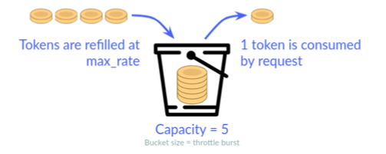
Token bucket algorithm
Bucket – емкость конечного размера, ассоциированная с пользователем (ip, location и т.п.), куда помещаются маркеры.
Если количество маркеров больше заданного объема, то запрос отбрасывается (429 Too Many Requests), иначе в bucket добавляется token и запрос продолжает выполнение.
Количество token в корзине возобновляется в течение времени.

Slide 16
Rate limiter
@Configuration
public class WebConfiguration {
@Bean
public RouteLocator routers(RouteLocatorBuilder builder, RoutesProperties routes) {
return builder.routes()
.route("dictionary", pathSpec -> pathSpec.path("/dict/**")
.filters(filterSpec -> filterSpec
.requestRateLimiter(rateLimiterConfig -> rateLimiterConfig
.setRateLimiter(rateLimiter())
.setKeyResolver(keyResolver()))
.stripPrefix(1)
.prefixPath("/api"))
.uri(routes.getDictionary()))
.build();
}
@Bean
public RateLimiter<InMemoryRateLimiter.Config> rateLimiter() {
return new InMemoryRateLimiter(1, 2, ofSeconds(10));
}
@Bean
public KeyResolver keyResolver() {
return exchange -> just(exchange.getRequest().getRemoteAddress().getAddress().getHostAddress());
}
}
gateway/src/main/java/ru/romanow/gateway/config/WebConfiguration.java

Slide 17
Rate limiter
$ curl http://localhost:8000/dict/v1/lego-sets/ -v
> GET /dict/v1/lego-sets/ HTTP/1.1
> Host: localhost:8000
>
< HTTP/1.1 200 OK
< X-RateLimit-Burst-Capacity: 1
< X-RateLimit-Remaining: 0
< X-RateLimit-Replenish-Rate: 1
< Content-Type: application/json
< Cache-Control: no-cache, no-store, max-age=0, must-revalidate

Slide 18
Security
@Configuration
public class SecurityConfiguration {
@Bean
public SecurityWebFilterChain springSecurityFilterChain(ServerHttpSecurity http) {
return http.authorizeExchange(spec -> spec.pathMatchers("/dict/**").authenticated())
.httpBasic()
.build();
}
@Bean
public ReactiveUserDetailsService userDetailsService(PasswordEncoder passwordEncoder) {
final var userDetails = User.withUsername("ronin")
.password("test")
.authorities("ROLE_USER")
.passwordEncoder(passwordEncoder::encode)
.build();
return new MapReactiveUserDetailsService(userDetails);
}
}
gateway/src/main/java/ru/romanow/gateway/config/SecurityConfiguration.java

Slide 19
Security
$ curl http://localhost:8000/dict/v1/lego-sets/ -v
> GET /dict/v1/lego-sets/ HTTP/1.1
> Host: localhost:8000
>
< HTTP/1.1 401 Unauthorized
< WWW-Authenticate: Basic realm="Realm"
$ curl http://localhost:8000/dict/v1/lego-sets/ -v --user ronin:test
> GET /dict/v1/lego-sets/ HTTP/1.1
> Host: localhost:8000
> Authorization: Basic cm9uaW46dGVzdA==
>
< HTTP/1.1 200 OK
< Content-Type: application/json

Slide 20
ВыВОДЫ
Spring Cloud Gateway хорошая основа для вашего API Gateway, содержащая в себе много готовых инструментов.
Вы можете настроить гибкое проксирование, модификацию запросов, написать свои фильтры.
Это все в экосистеме Spring Boot на Java / Kotlin.
Spring WebFlux может взорвать мозг, если вы не работали раньше с реактивным программированием.

Slide 21
Название соцсети 1
Название соцсети 2
Название соцсети 3

Slide 22
ЗАГОЛОВОК РАЗДЕЛИТЕЛЯ

Slide 23
Название соцсети 1
Название соцсети 2
Название соцсети 3

Slide 24
Плашки ДЛЯ ВЫДЕЛЕНИЯ КОНТЕНТА
Заголовок плашки
Этот блок предназначен для важной информации, к которой нужно привлечь особое внимание
Заголовок плашки
Этот блок предназначен для важной информации, к которой нужно привлечь особое внимание
Заголовок плашки
Этот блок предназначен для помещения важной информации, к которой нужно привлечь особое внимание
Заголовок плашки
Этот блок предназначен для помещения важной информации, к которой нужно привлечь особое внимание
Заголовок плашки
Этот блок предназначен для помещения важной информации, к которой нужно привлечь особое внимание
Заголовок плашки
Этот блок предназначен для помещения важной информации, к которой нужно привлечь особое внимание

Slide 25



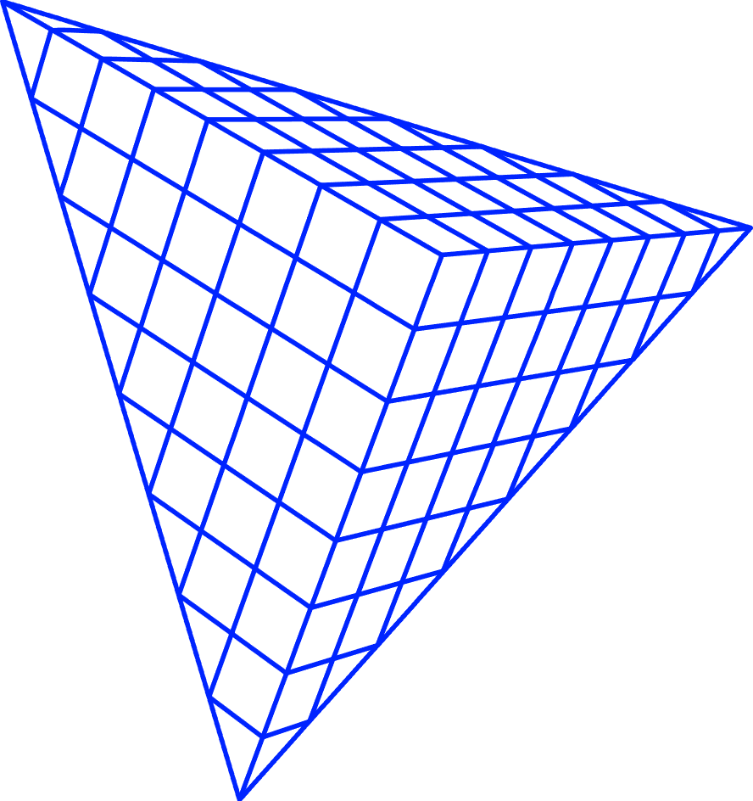
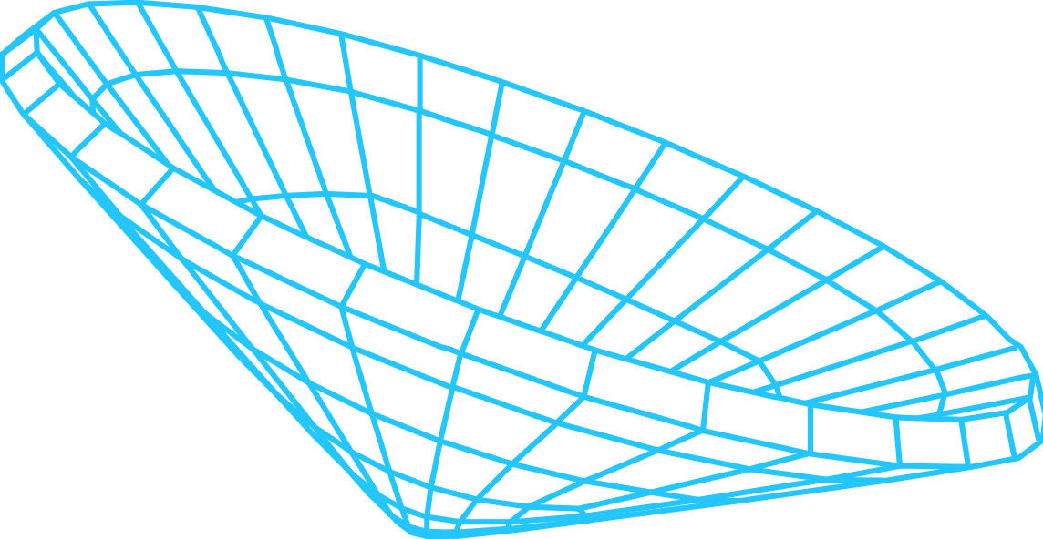


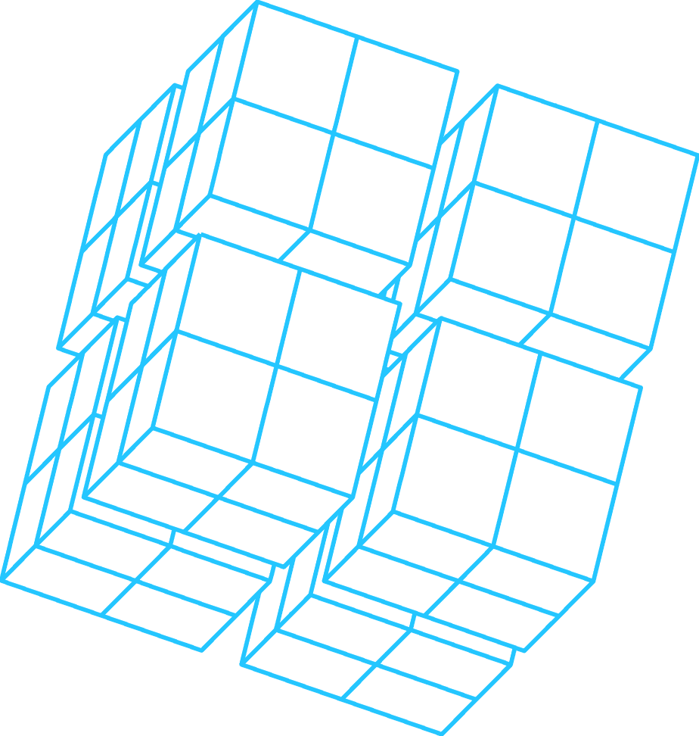




3D-объекты

Slide 26



































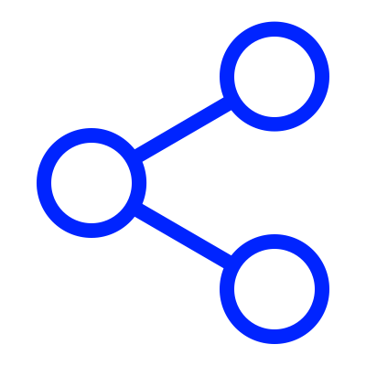




































Иконки

